Slide 1
111Coding openCV
김다은

Slide 2
저번시간 복습
점연산
선형점연산
디졸브

Slide 3
RGB vs HSI
RGB에서는 조명이 밝아지면 새 요소의 값이 모두 커진다.
즉, 색상과 밝기가 R, G, B 세개의 채널에 섞여있다.
HSI 모델에서는 색상을 나타내는 채널은 H와 S이고, 밝기는 별도의 채널 I로 나타낸다.
색을 나타내는 HS에서 H(hue)는 서로 다른 색을 나타내는 색상, S(saturation)는 색깔의 순수성인 채도를 나타낸다.

Slide 4
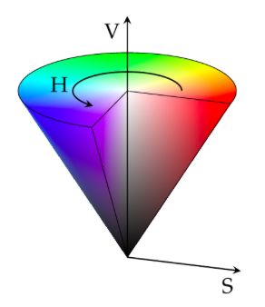
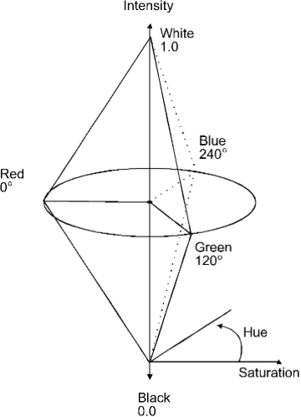
HsI 모델
두개의 콘을 맞붙여 놓은 모양인데, 가운데 축에서 바깥쪽으로 나올수록 채도S가 커진다.
색상 H는 원을 따라 시계 반대방향으로 배치되어 있다.
명암은 가운데 축에서 올라갈수록 커진다.
밝기 I(intensity)가 따로 분리되어 있으므로 조명의 변화가 심한 경우에는 I를 제외하고 HS 두 요소만을 대상으로 연산을 적용하면 어느 정도 조명 변화에 대처할 수 있는 장점이 있다.

Slide 5
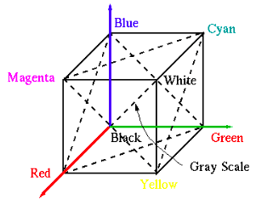
RGB 모델
크기가 1인 정육면체 공간안에 모든 색을 넣었다.
양 끝점 (0,0,0)과 (1,1,1)은 각각 검정과 하양에 해당한다.
컴퓨터에서는 이들을 정수 좌표로 표현하기 위해 [0,1]구간을 양자화 한다.
대부분의 카메라는 획득한영상을 RGB모델로표현한다.
컴퓨터 비전은 이 모델을 세장의 영상으로 나타낸다.
빨간색 양말은 R영상에서 밝은 명암을 갖지만 G와 B에서는 어둡게 나타난다.
Notes:
R,G,B라 표시되는 세개의 축과 만나는 꼭지점의 좌표(1,0,0)은 빨강, (0,1,0)은 초록, (0,0,1)은 파랑에 해당한다. 빨강과 초록이 같은 비율로 섞인 꼭지점(1,1,0)은 노랑, 빨강과 파랑을 섞은 (1,0,1)은 붉은 자주, 초록과 파랑이 섞인(0,1,1)은 청록이다. RGB를 같은 비율로 섞은 점(c,c,c), 0<=c<=1는 색깔이 없는 무채색인 회색을 표현한다.

Slide 6
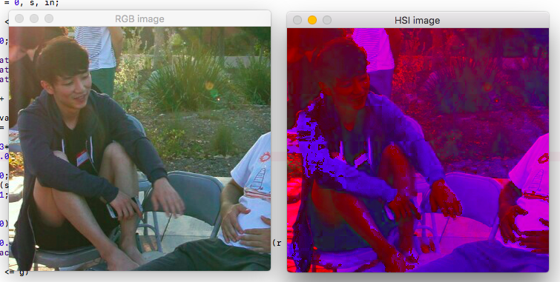
RGB → HSI

Slide 7
if(s < 0.00001){
s = 0;
}
else if(s > 0.99999){
s = 1;
}
if(s != 0)
{
h = 0.5 * ((r - g) + (r - b)) / sqrt(((r - g)*(r - g)) + ((r - b)*(g - b)));
h = acos(h);
if(b <= g)
{
h = h;
} else{
h = ((360 * 3.14159265) / 180.0) - h;
}
}
hsi.at<Vec3b>(i, j)[0] = (h * 180) / 3.14159265;
hsi.at<Vec3b>(i, j)[1] = s*100;
hsi.at<Vec3b>(i, j)[2] = in;
}
}
namedWindow("RGB image", CV_WINDOW_AUTOSIZE);
namedWindow("HSI image", CV_WINDOW_AUTOSIZE);
imshow("RGB image", src);
imshow("HSI image", hsi);
waitKey(0);
return 0;
}
#include <iostream> #include <opencv2/core.hpp>
#include <opencv2/highgui.hpp> #include <opencv2/imgproc.hpp>
#include <opencv2/opencv.hpp>
using namespace cv;
using namespace std;
int main(){
Mat src = imread("/Users/Dani/Desktop/photo/hanul.jpg",1);
if(src.empty())
cerr << "Error: Loading image" << endl;
Mat hsi(src.rows, src.cols, src.type());
float r, g, b, h = 0, s, in;
for(int i = 0; i < src.rows; i++){
for(int j = 0; j < src.cols; j++){
b = src.at<Vec3b>(i, j)[0];
g = src.at<Vec3b>(i, j)[1];
r = src.at<Vec3b>(i, j)[2];
in = (b + g + r) / 3;
int min_val = 0;
min_val = std::min(r, std::min(b,g));
s = 1 - 3*(min_val/(b + g + r));

